Slide 1
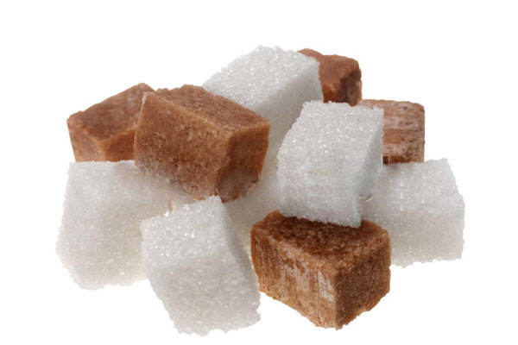
Сахар в домашних условиях.
Попробуем?
Руководитель и участник проекта:
Ларин Павел 8В
Консультант проекта:
Анна Николаевна Ноздрачева

Slide 2
Проблема проекта:
Возможность получения сахара в домашних условиях: оценка уровня сложности, экономическая сторона вопроса.

Slide 3
Цель проекта:
Увеличить объем знаний о таком, казалось бы, простом продукте, как сахар.
Оценить сложность изготовления сахара в домашних условиях.
Выработать методику получения сахара в домашних условиях.
Получить, в рамках выработанной методики, готовый продукт.
Оценить экономическую составляющую приготовления сахара в домашних условиях.

Slide 4
Задачи проекта:
Изучить метод получения сахара в промышленных условиях
Изучить варианты получения сахара в домашних условиях
Используя всю накопленную информацию выработать собственный метод получения сахара в домашних условиях
Приобрести необходимые ингредиенты
Провести опыт по получению сахара в домашних условиях
Оценить полученный продукт (вкус, запах, вид, цвет, себестоимость, трудоемкость)
На основе проведенного опыта создать практическую работу для учеников 10 классов
По практической работе создать задания для учеников 5 класса по теме «чистые вещества и смеси»
Наглядно показать содержание сахара в популярных продуктах,
положительное и отрицательное влияние сахара на организм,
основную информацию о сахаре (сахарозе)

Slide 5
Продукты проекта:
Практическая работа
Задания для 5 классов
Метод получения сахара в домашних условиях
Наглядный материал
Содержание сахара в продуктах (в абсолютных и условных единицах);
Влияние сахара на организм человека (положительные и отрицательные аспекты);
Общая информация о сахаре с заданием на внимательность
Полученный сахар дома (сахарная патока)

Slide 6
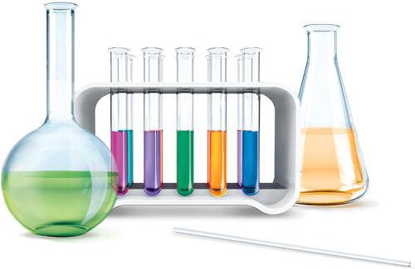
Практическая работа
Практическая работа для учащихся 10 класса, основанная на личном опыте получения сахара в домашних условиях

Slide 7
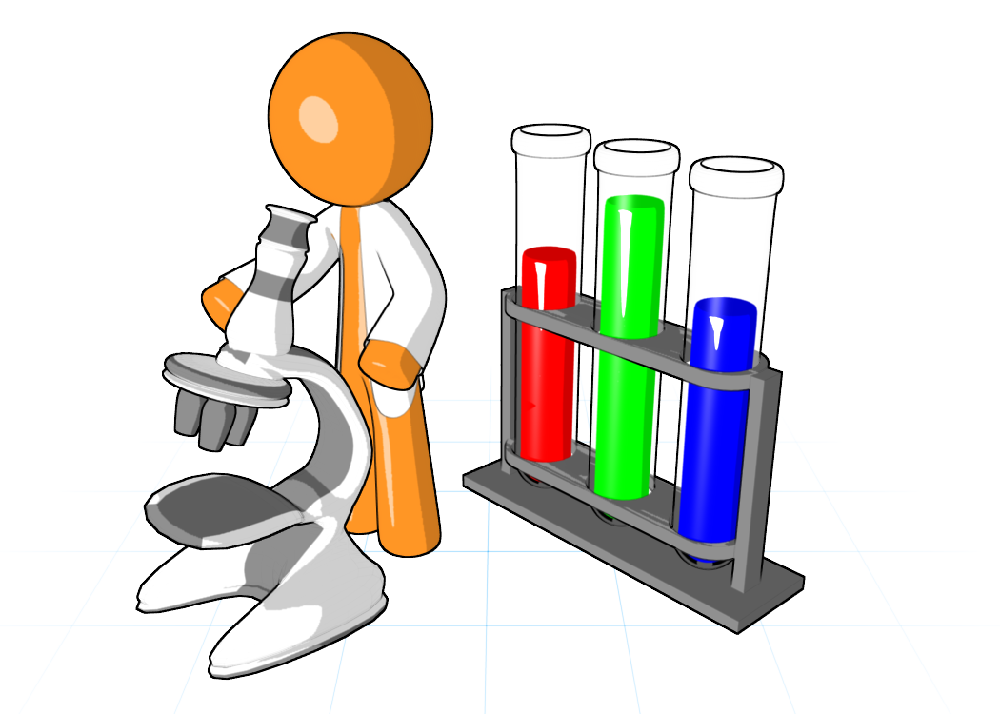
Задания для 5 классов по теме чистые вещества и смеси
Подготовлено задание для оценки усвоения материала.

Slide 8
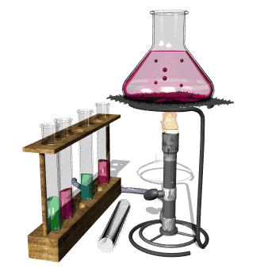
Мой метод получения сахара в домашних условиях
Тщательно промойте корнеплоды
Залейте свеклу кипящей водой и варите на умеренном огне 1 час
Очистите сваренные и остуженные корнеплоды от кожуры
Натрите на терке или мелко нарежьте
Поместите тертую свеклу в полотенце или мешок и выжмите полученную массу руками (можно заменить процесс терки и выжимания руками выжиманием в соковыжималке).
Отжатый сироп поместите в отдельную эмалированную миску
Выжатый жмых залейте теплой водой в количестве равной половине объема свеклы. Дайте настояться 30-40 минут.
Перебросьте в сито или дуршлаг. Сок опять соберите в ту же эмалированную посуду для отжимания сока. Затем свеклу возвратите в полотенце и повторите процесс отжима
Полученный сок процедите сквозь марлю.
Отфильтрованный сок превратите в сироп путем выпаривания в плоской посуде, постоянно помешивая. Образующуюся пену следует удалять
Таким образом, вы получите консистенцию, схожую с жидкой патокой или медом. Разлейте в стеклянную банку и храните как варенье

Slide 9
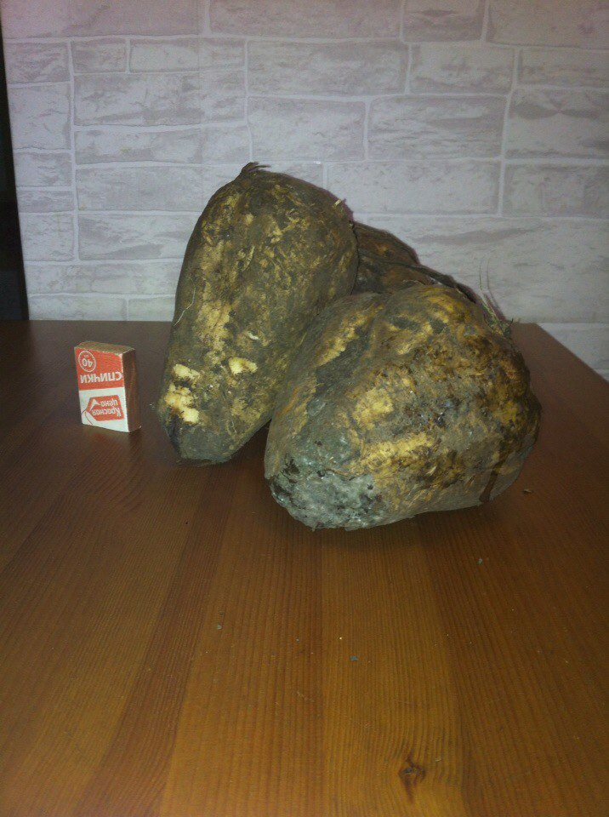
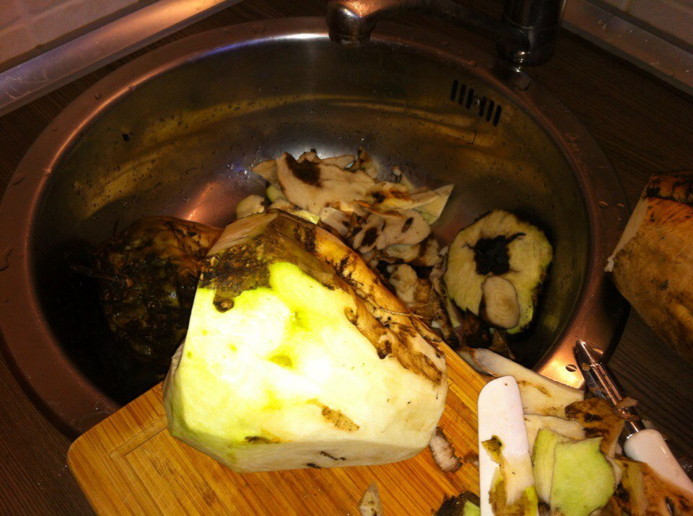
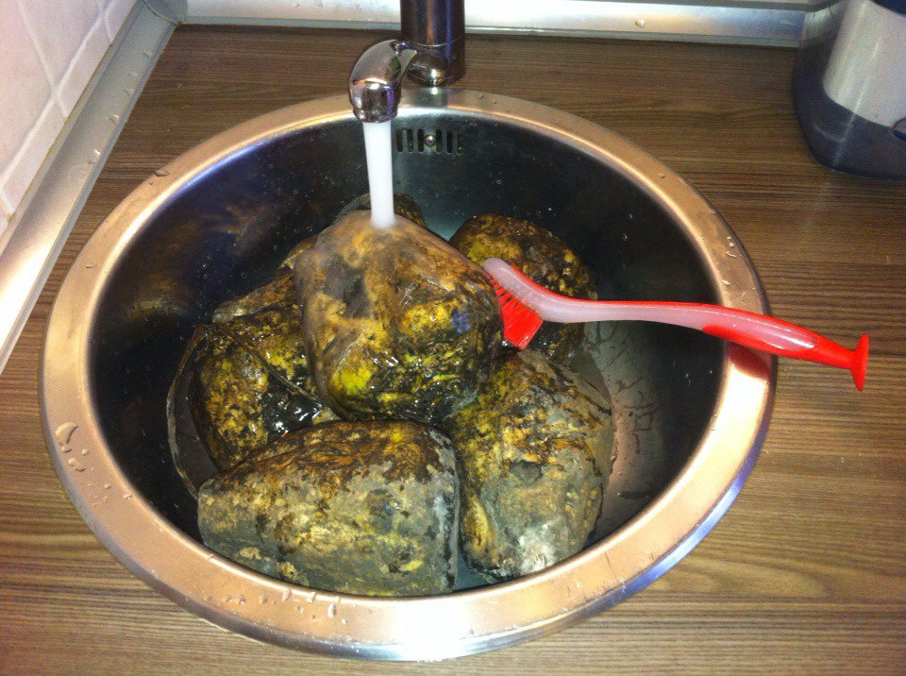
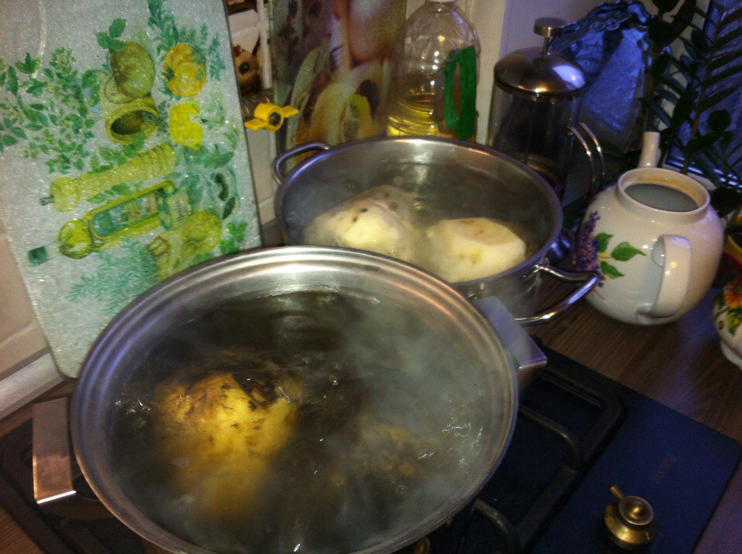
Этапы производства сахара в домашних условиях

Slide 10
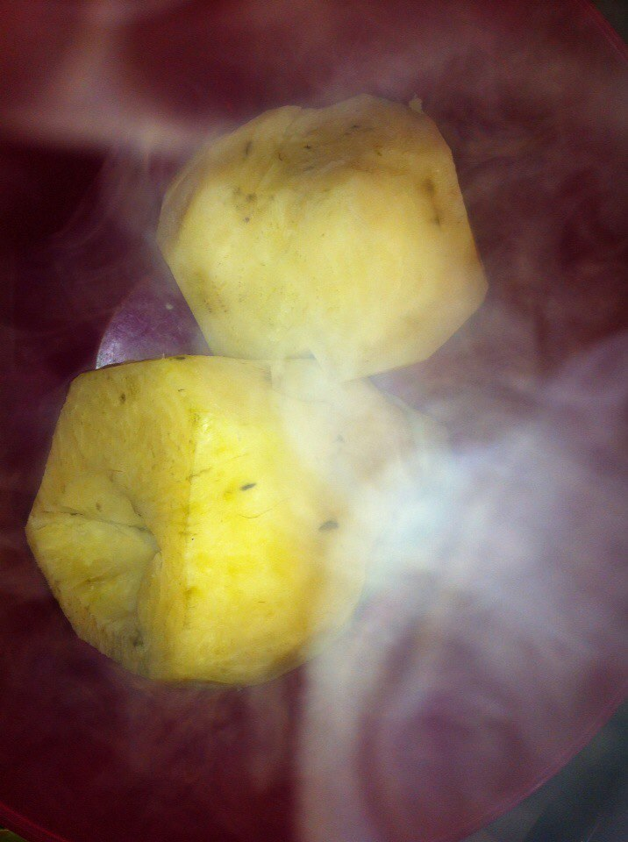
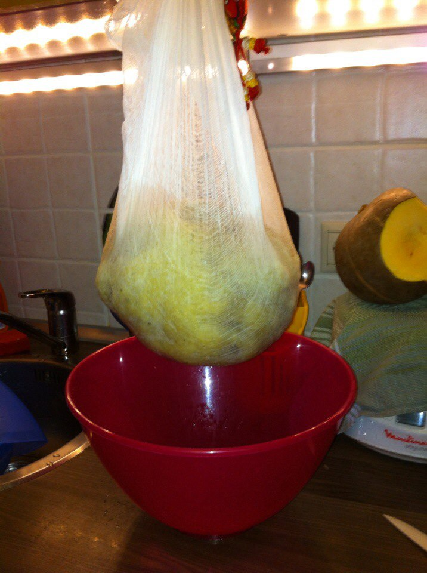
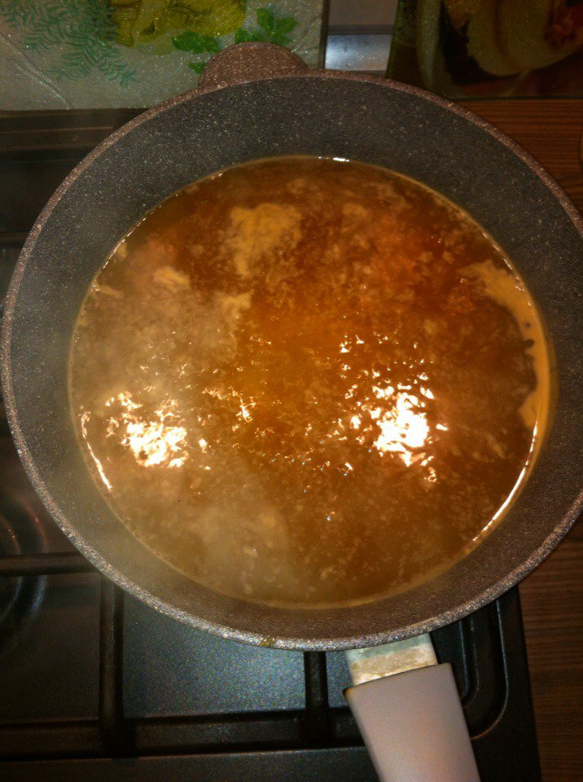
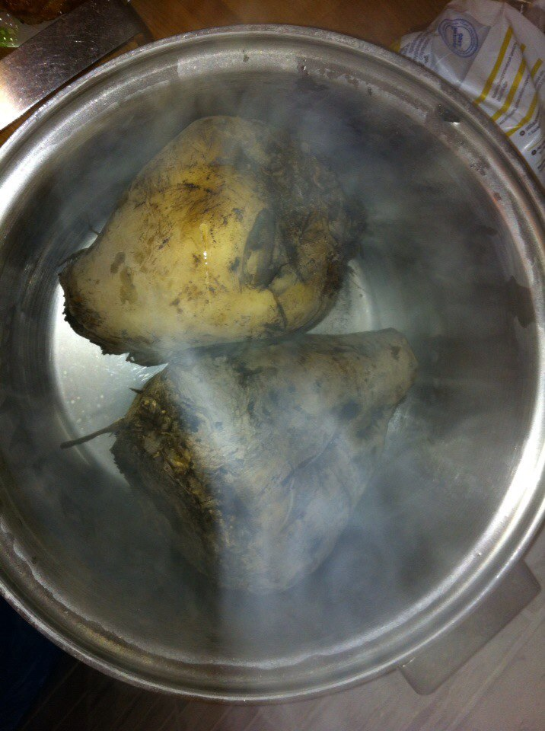
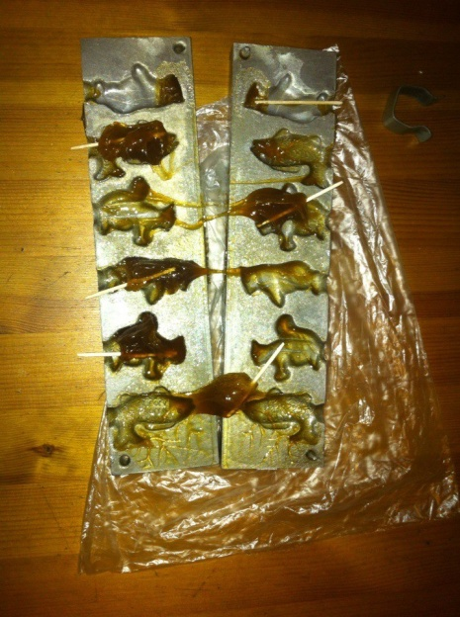

Slide 11
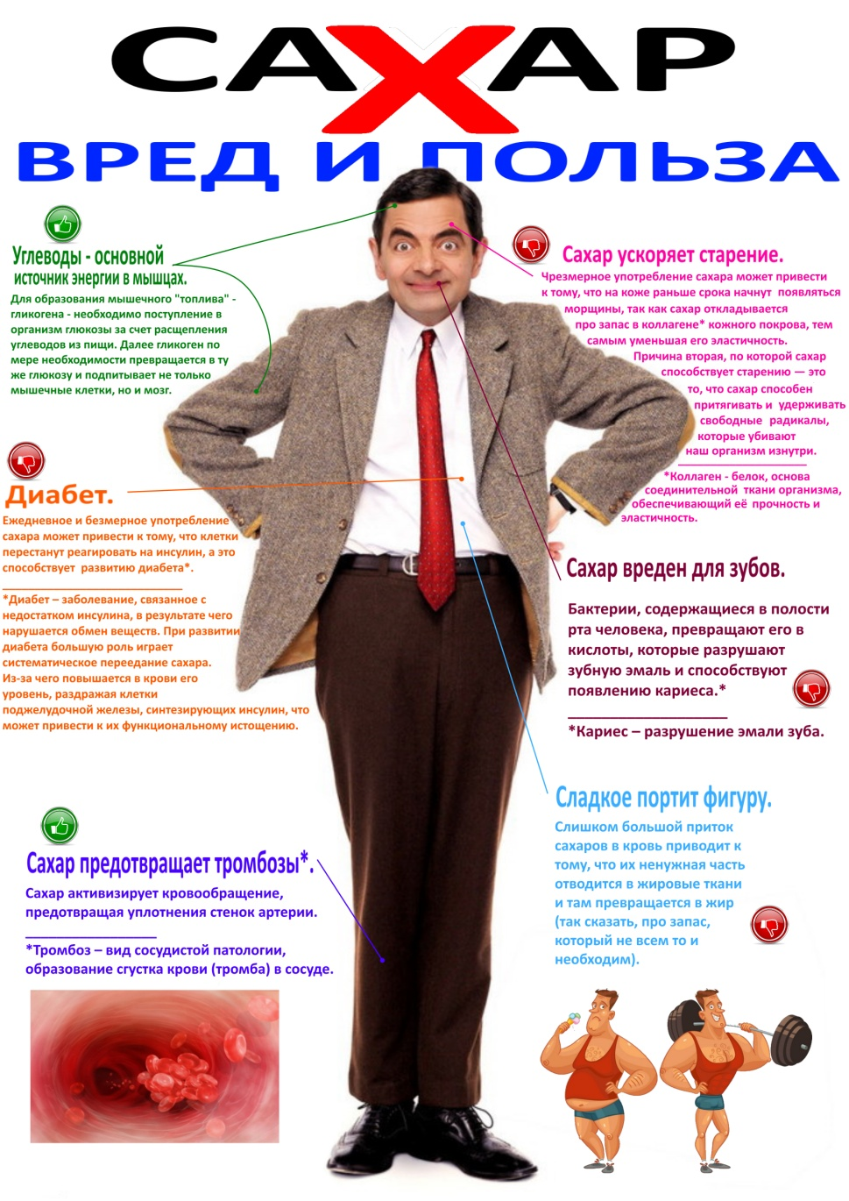

Slide 12
Расчет себестоимости и трудоемкости приготовленного сахара
в домашних условиях
 | Наименование | Кол-во | Стоимость, руб
1 | Исходный продукт (сырье)
1.1 | Сахарная свекла | 1 кг | 26,7 руб (400 руб 15 кг, цена в розницу договорная)
1.2 | Вода | 26 л | 0,56 руб (тариф 1000 л = 21,35 руб)
1.3 | Газ | 1 куб.м | 6,16 руб (тариф 1 куб.м = 6,16 руб)
2 | Работа 1ч = 182,93 руб (МРОТ (минимальный размер оплаты труда) г.Москва - 17 561 руб. До 16 лет максимальная рабочая неделя - 24 ч)
2.1 | Мойка | 0,5 ч | 91,47 руб
2.2 | Варка | 1 ч | 182,93 руб
2.3 | Чистка | 0,25 ч | 45,73 руб
2.4 | Терка | 0,25 ч | 45,73 руб
2.5 | Первый отжим | 0,5 ч | 91,47 руб
2.6 | Второй отжим | 0,5 ч | 91,47 руб
2.7 | Фильтрация | 0,2 ч | 36,59 руб
2.8 | Выпаривание | 2 ч | 365,86 руб
2.9 | Розлив | 0,2 ч | 36,59 руб
Итого |  | 250 гр патоки за 4 часа | 1021,26 руб
Стоимость 1 кг домашней сахарной патоки 4085,04 руб Стоимость покупного сахара от 48,80 руб за 1 кг (м-н Утконос)

Slide 13
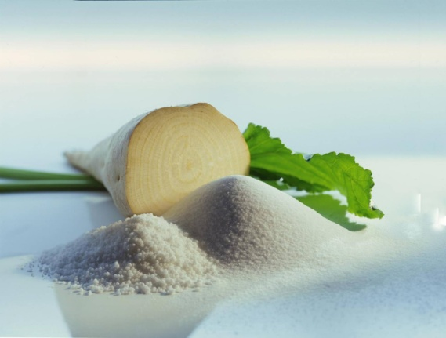
Повысить экономическую привлекательность (снизить себестоимость) домашнего сахара можно, если:
Увеличить объемы производства, т.е. увеличить количества сырья и увеличить объемы конечного продукта. При этом, например, стоимость газа не увеличивается.
Тренироваться. При наработке навыков скорость операций возрастает в несколько раз. (А именно стоимость работ является наибольшей составляющей стоимости.)
Если привлекать к изготовлению сахара взрослых, то их работа стоит дешевле.
Можно совсем не считать стоимость работы, тогда домашний сахар будет не много дороже покупного.

Slide 14
Все цели проекта достигнуты в полном объеме
Спасибо за внимание!

